Slide 1
Commando UX
amendes.gouv.fr

Slide 2
Rappel – Commando UX

Slide 3
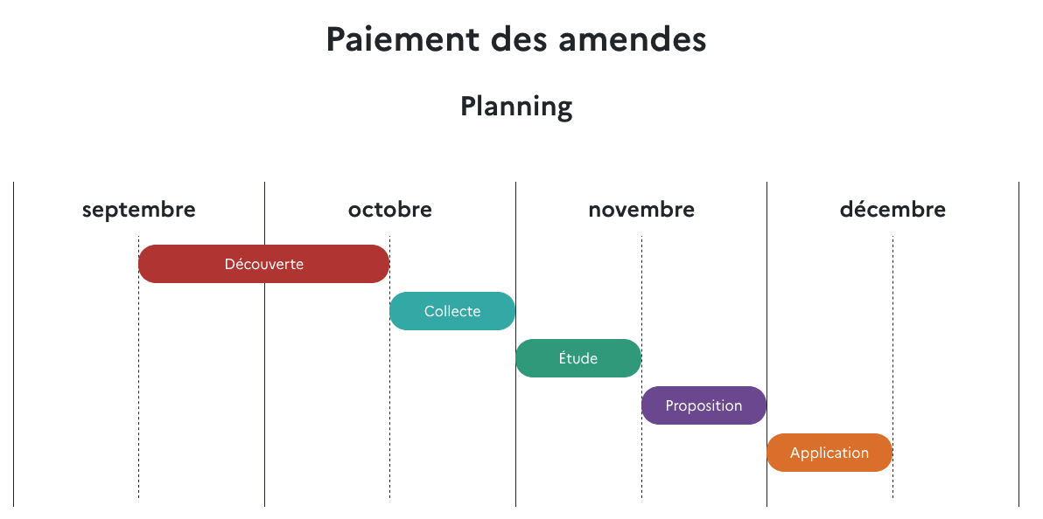
Planning

Slide 4
Deux études établies
Test usagers qualitatifs
✅
Étude de criticité
✅

Slide 5
1 – Étude UX

Slide 6
Objectifs de recherche
Tester le parcours intégral de paiement d’une amende et identifier des points irritants.
Tester la perception de la sécurité / confiance
Valider les points bloquants que l’on a identifié autour de l’incompréhension possible des contenus disponibles sur amendes.gouv.fr

Slide 7
Déroulement
Sur prototype de l’existant
5 usagers en visio individuel
40 min
Une tâche précise à réaliser

Slide 8
Scénario testé
👀
Paiement d’une amende type infraction de vitesse
« Vous vous appelez Julie Toc, vous avez reçu dans votre boîte aux lettres une contravention pour excès de vitesse à 87km/h au lieu de 80km/h.
Lisez les documents que vous avez reçu.
Vous êtes d’accord et décidez de payer l’amende.
Vous arrivez sur le site amendes.gouv.fr. »
Qui ?
Hommes/femmes souhaitant régler son amende et vérifier son nombre de point.
Possédant un ordinateur + un permis de conduire
Que faites vous ?

Slide 9
Les plus
« Je pense que c’est un site sécurisé, il y a le cadenas et https »
✅
Une démarche simple, efficace et rapide
Une confiance absolue des usages
Savoir trouver la clé de télépaiement dans le courrier
Compréhension amende forfaitaire minorée / majorée
✅
« Je n’ai pas mis trop de temps pour payer. C’était plutôt ludique et facile. »
✅
✅
« J'ai plus confiance en ce site qu'à un site d'achat, car c'est le gouvernement quand même. Aucun doute là-dessus. »

Slide 10
Les moins
« Au bout de combien de temps sont remis à 0 les points perdus? Combien de temps pour récupérer nos 12 points? Et ou trouver le quota de notre nombre de points? »
« Pas compris les numéros des commerçants. Pas de commerçant ? »
⚠️
Compréhension consignation
Gestion des justificatifs & reçus
Manque d’information sur le nombre de points sur le permis
Bloc rouge important peu visible et lu
⚠️
⚠️
« Je ne comprends pas la deuxième partie. Texte rouge (consignation) »
⚠️
« J’aurais bien voulu un bouton pour me l’envoyer par mail et l’avoir directement dans mon Gmail. »

Slide 11
Attentes majeures
Tous les utilisateurs ont énoncé leur avis et ressentis sur les trois points ci dessous :
😌
👀
🤝
Simplicité et efficacité
Clarté et transparence
Accompagnement
Expérience fluide, rapide et facilité à trouver l’information
Compréhension du vocabulaire, des procédures, la cohérence et la structure de l’information
Rassurer l’usager, l’aider dans la démarche, être présent sur les points plus compliqués. Le mettre en confiance

Slide 12
2. Etude de conformités

Slide 13
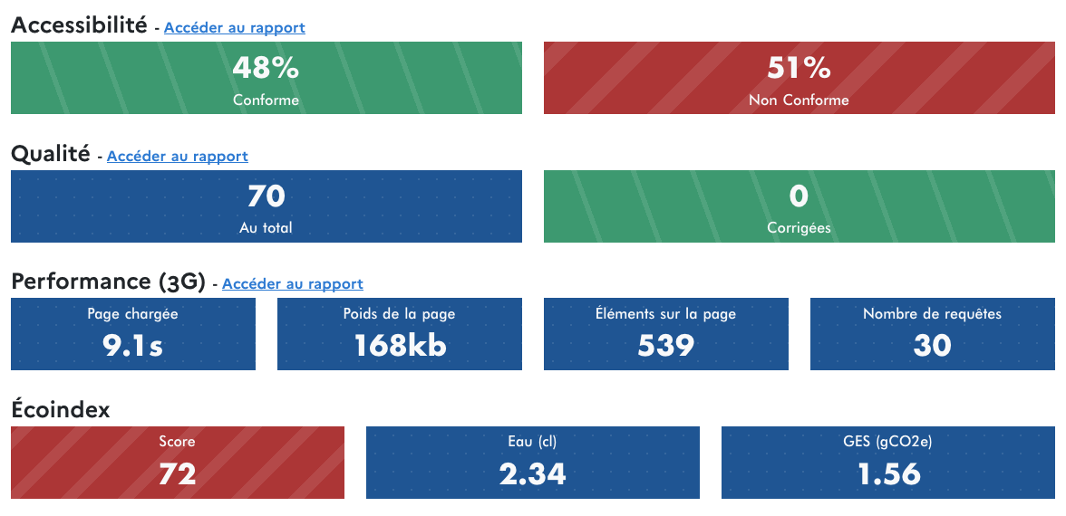
Scores

Slide 14
Que faire ?

Slide 15
3. Points critiques majeures
Sur la Conformité + UX + Performance

Slide 16
Erreur identifiées
1. Charte graphique
2. Menu de langue
3. Navigation
4. Actualité
5. FAQ

Slide 17
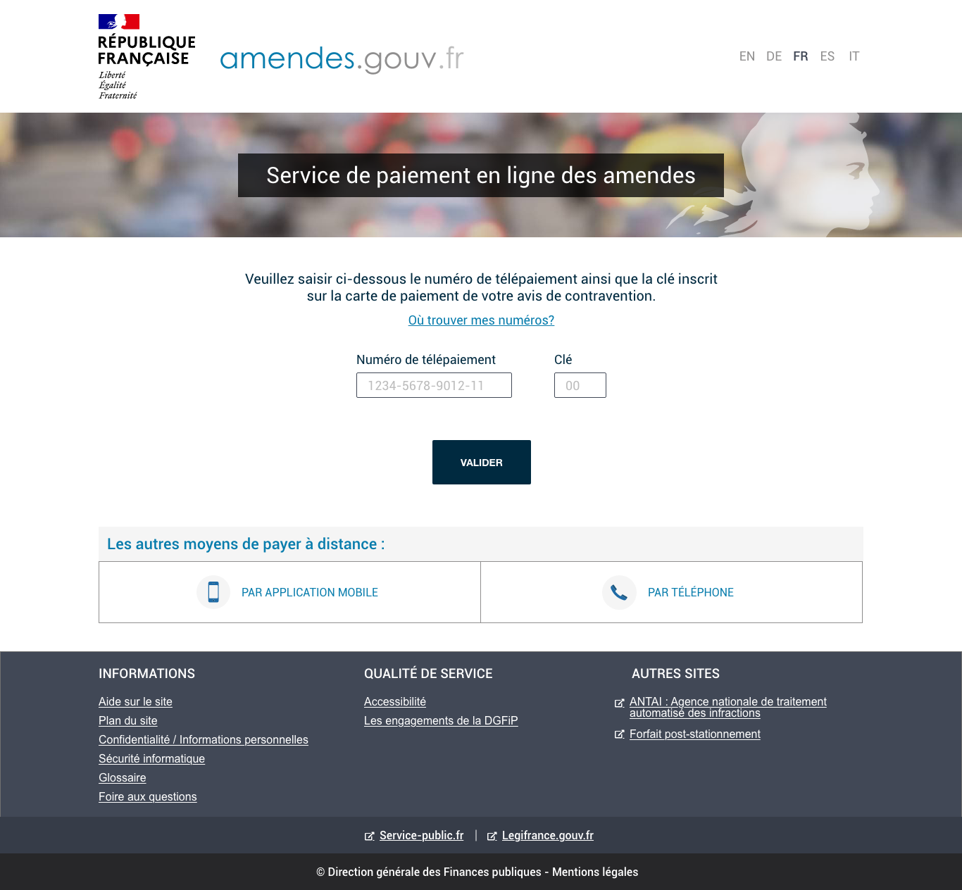

Slide 18
Une démarche efficace et confiante
👍
« Démarche en ligne plutôt simple »
« Je n’ai pas mis trop de temps pour payer. C’était plutôt ludique et facile. »
« C’est facile d’aller au bout de la démarche. »
« Je pense que c’est un site sécurisé, il y a le cadenas et https »
« J'ai plus confiance en ce site qu'à un site d'achat, car c'est le gouvernement quand même. Aucun doute là-dessus. »

